Slide 1



I Seminario Internacional de Periodismo
Quito, Jueves 27 de agosto de 2015
Culturas periodísticas de América Latina
La influencia de la Ley Orgánica de Comunicación (LOC) de 2013 en Ecuador
Martín Oller Alonso Ph.D.
Universidad de las Américas
martin.olleralonso@gmail.com
http://culturasperiodisticas.com/

Slide 2
Cultura periodística
La fina frontera entre las distintas culturas nacionales
(Hofstede, 1980)
como una constelación de prácticas
(Barnhurst, 2003)
“Es la idea o cognición específica del periodista sobre la que evalúa y ordena sus ideas culturales, a través de las cuales crea su propia realidad significativa que le permite formar su acción profesional dentro de los conocimientos colectivos”
Hanitzsch (2007: 273)

Slide 3
Profesionalización
La realidad profesional de los periodistas está en constante redefinición, dinámica que provoca que el concepto de profesionalización del periodismo y de profesionalismo del periodista requiera de un profundo estudio desde todas sus vertientes (profesional, legislativa, educativa, social, etc.)

Slide 4
Identificación
La Cultura periodística intermedia latinoamericana posee características locales, enraizadas en las costumbres ancestrales y la evolución histórica de todos sus sistemas estructurales y características globales procedentes de distintas partes de la región de América Latina y el Caribe y del resto del mundo

Slide 5
Contextualización
En este contexto la comunicación está impregnada de connotaciones colonialistas, imperialistas, hegemónicas, absolutistas, de subordinación, etcétera (glocal)
Tendencia (siglo XXI) en la que están apareciendo Gobiernos progresistas que priman el buen vivir y el bien común con base en la heterogeneidad, la equidad, la inclusión y la participación de los grupos sociales excluidos

Slide 6
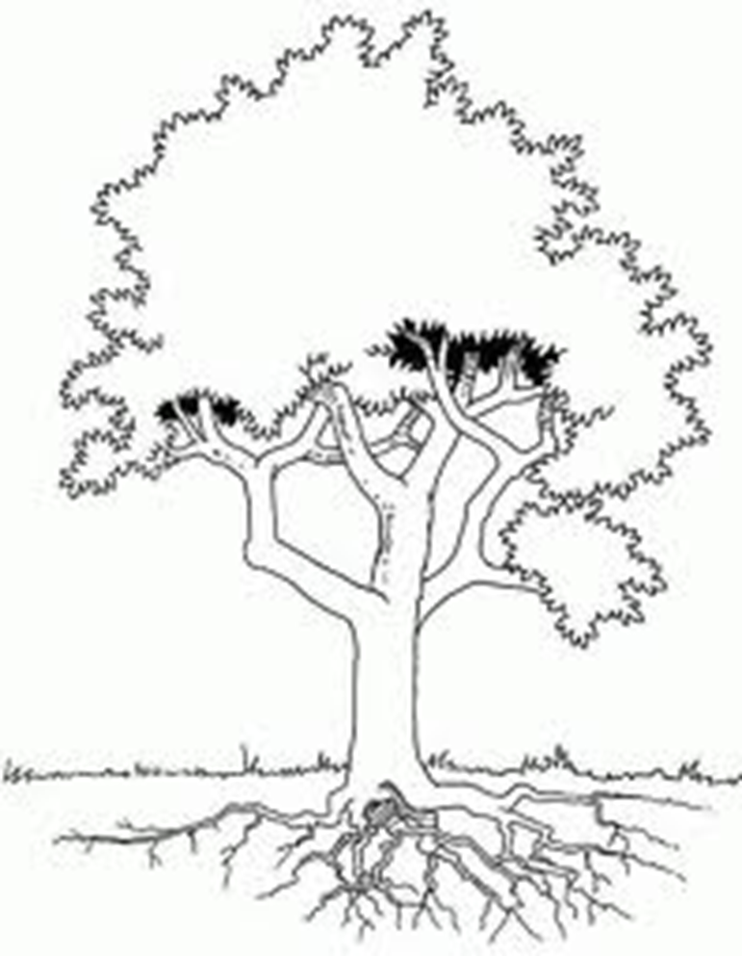

Análisis contextualizado
NIVEL ACTOR
INFLUENCIAS
Factores sociodemográficos
Factores económicos
Factores políticos
Roles profesionales y personales
NIVEL INSTITUCIÓN
Organización de medios
Estructura de medios
Procesos y rutinas de medios
Línea editorial y reglas internas
Perfil de los periodistas
NIVEL SISTEMAS
Sistema político (rol y paralelismo)
Sistema económico (estructura de mercado)
Profesionalización (academia)
Historia / sistema social
tecnología
Sistema mediático
Figura 1: Modelo orgánico multinivel
Fuente: Elaboración propia a partir de Oller (2015)

Slide 7
LOC - Ecuador
La Ley Orgánica de Comunicación (2013) en Ecuador, es buena muestra del propósito del actual Gobierno ecuatoriano presidido por Rafael Correa.
Aunque, tras dos años de su aprobación, aún continúa generando polémica y rechazo desde distintos sectores de población y de profesionales de los medios -principalmente del ámbito privado-

Slide 8
¿De dónde venimos?
¿Nunca antes hubo en Ecuador algún tipo de legislación de la comunicación o del periodismo?
1975 Ley de Ejercicio Profesional del Periodista
Código de Ética Profesional (FENAPE, 1978)
Argentina -Ley de Servicios de Comunicación Audiovisual de 2009- Venezuela -Ley Orgánica de Telecomunicación de 2000 y el Reglamento de Radiodifusión Sonora y TV Abierta Comunitaria de 2002-
Uruguay -Ley de Medios Comunitarios de 2008-
Bolivia -Ley General de Telecomunicaciones de 2011-

Slide 9
¿Dónde estamos?
LOC, actualiza a la LEPP a partir de la ampliación de los derechos y las obligaciones (Chavero y Oller, 2015)
¿qué uso se está dando a la LOC (2015) en Ecuador?
Profesionalización del periodismo, regulación del sistema mediático y nuevos organismos de regulación y control (CORDICOM y SUPERCOM)
La comunicación en Ecuador ¿derecho o servicio público? (Chavero y Oller, 2014)

Slide 10
¿A dónde vamos?
Comunicación y el ejercicio periodístico en América Latina, y por tanto en Ecuador, está instrumentalizado, ideologizado y politizado
Monopolio
la crisis de la sociedad civil ecuatoriana
2) el adoctrinamiento
3) la politización de las acciones, conceptos, axiomas y pensamientos sin una naturaleza política
4) la desafección política
5) la baja calidad de la información y los procesos comunicativos
Periodismo tautológico y polarizado
Mediocentrismo

Slide 11
¿A dónde deberíamos ir?
Carácter intercultural y multicultural del país
2) reconocimiento de la diversidad y el patrimonio intangible
3) descolonización del conocimiento a partir del reconocimiento de lo propio y el respeto de lo ajeno
4) Sumak Kawsay
“La función social del periodismo debe verse como un lugar en el que confluyen los conceptos de medios de comunicación como industria y la comprensión de la interacción del periodismo con el contexto” (Hanitzsch, 2013: 184)
Modelo periodístico complejo

Slide 12

gracias

